Slide 1


Conception d’un système de prédiction de données sur l’usage du BIXI
Équipe de projet No 1
1er décembre 2020
Cyrille TALLA FONGANG

Slide 2
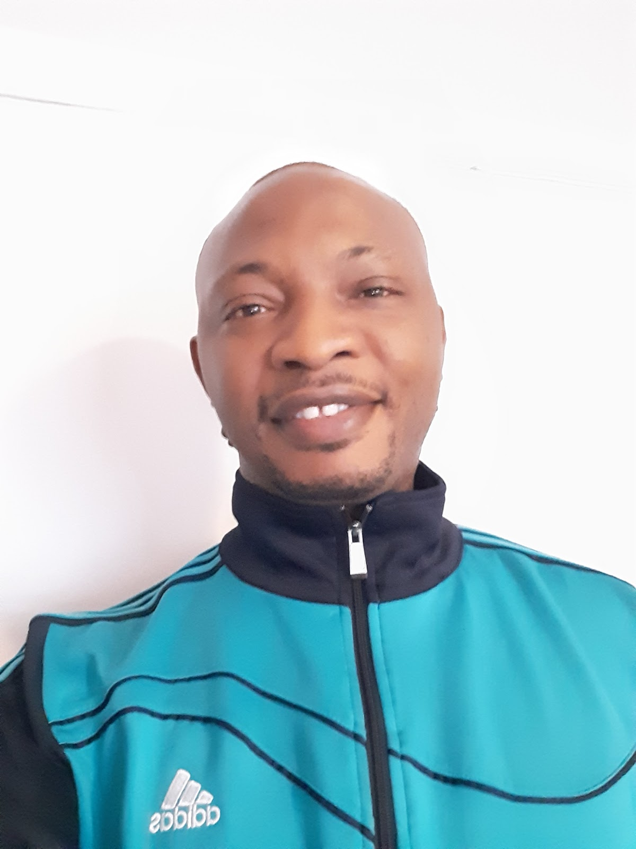
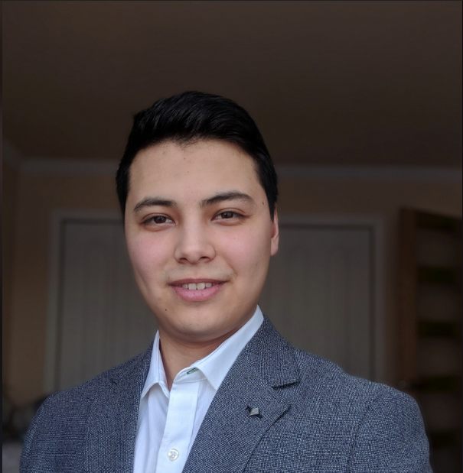
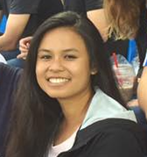

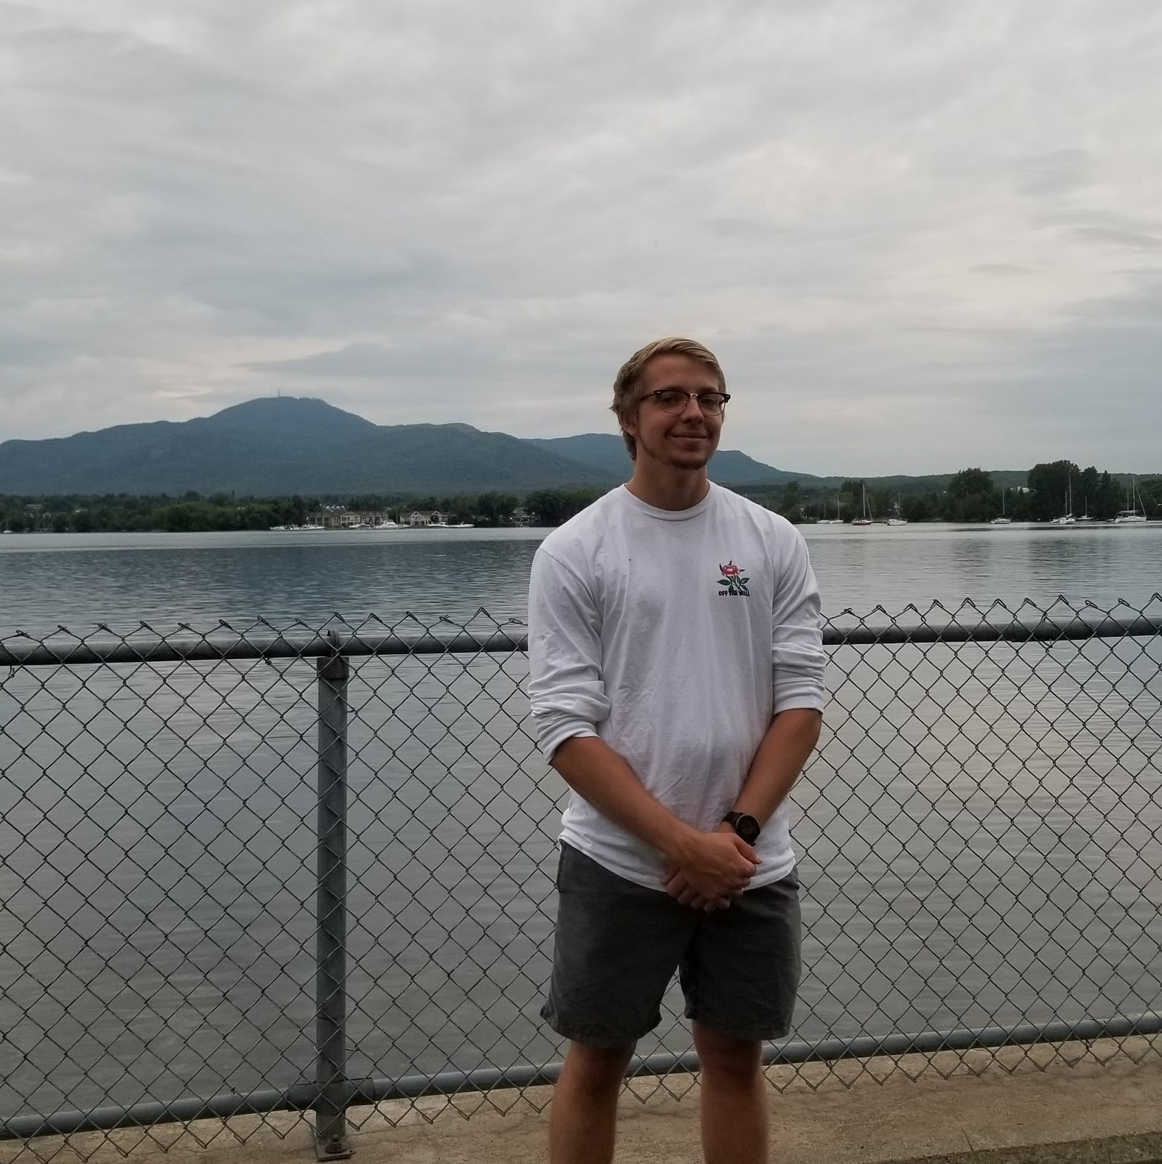
ÉQUIPE #1
Cyrille Coordonnateur /Développeur
WILLIAM Développeur
DALYNA Développeur
KUCHUE Développeur
Jean-Michel Développeur
Cyrille TALLA FONGANG

Slide 3
PLAN DE PRÉSENTATION
Présentation de l’équipe
Contexte du projet /Rappel du problème
Présentation de la solution
Application Android
Application PC
Serveur Web
Engins de données
Limites & Recommandations
Leçons apprises
Conclusion
Gestion de projet
Cyrille TALLA FONGANG

Slide 4
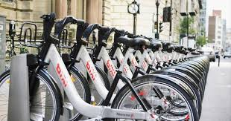
CONTEXTE / PROBLÈME
Objectif BIXI : Améliorer ses services en se dotant d’un outil d’aide à la décision et à la planification
Appel d’offres lancé en septembre par la compagnie BIXI
Contrat signé avec notre équipe pour la réalisation du projet
Connaitre l’intérêt des usagers pour BIXI
Visualiser les statistiques d’usage de BIXI
Prévoir l’usage des stations BIXI
Cyrille TALLA FONGANG

Slide 5
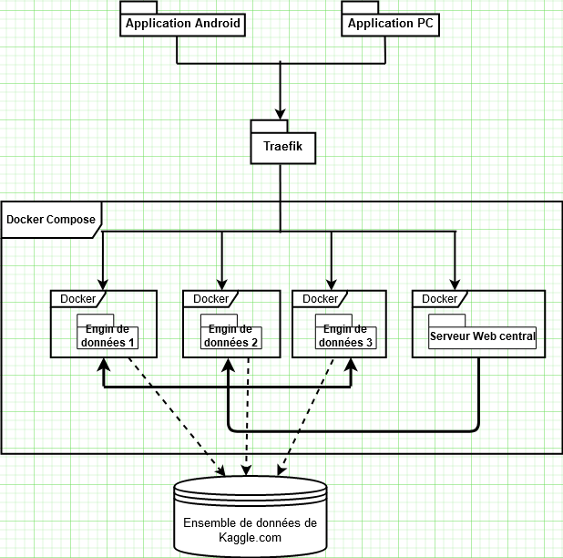
PRÉSENTATION DE LA SOLUTION
Les composantes
1 Application Android
1 Application pc
1 Serveur web
3 Engins de données
DOCKER
TRAEFIK
Cyrille TALLA FONGANG
→ Kuchue KAMGAIN-DJOKO

Slide 6
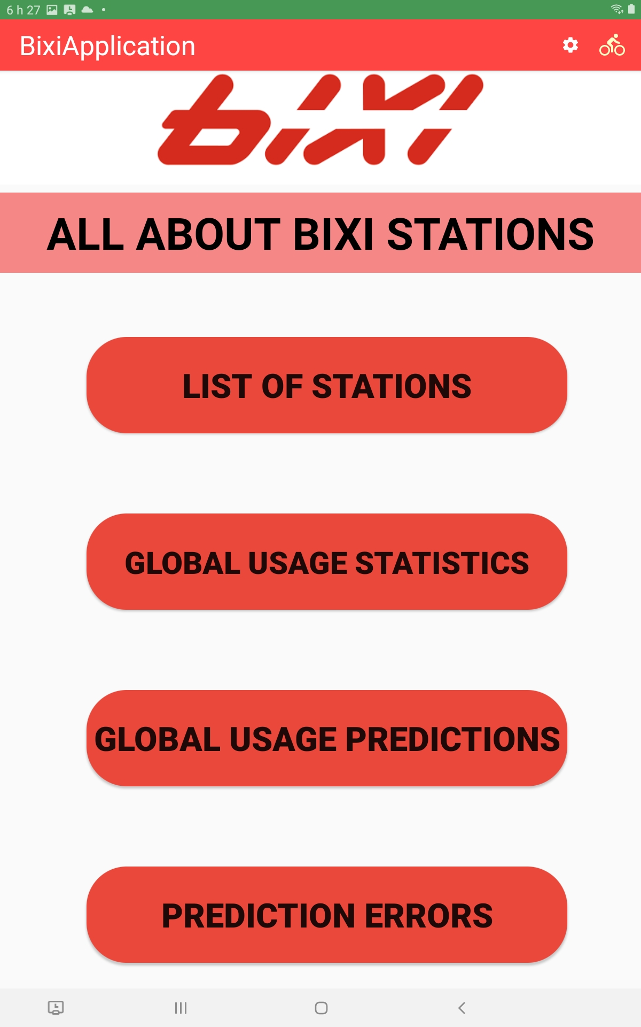
APPLICATION ANDROID
CARACTÉRISTIQUES
Développée en Kotlin avec Android Studio
Architecture MVVM (Modèle – Vue – Vue Modèle)
Tablette Galaxy Tab A avec Android 9;
Prise en compte des couleurs de l’organisme BIXI (rouge et blanc)
Librairies utilisées
Retrofit2 (communication avec le serveur et les engins)
OkHttp
Gson
Validator
Google Map
Widget: Recyclerview, Cardview,….
Kuchue KAMGAIN-DJOKO

Slide 7
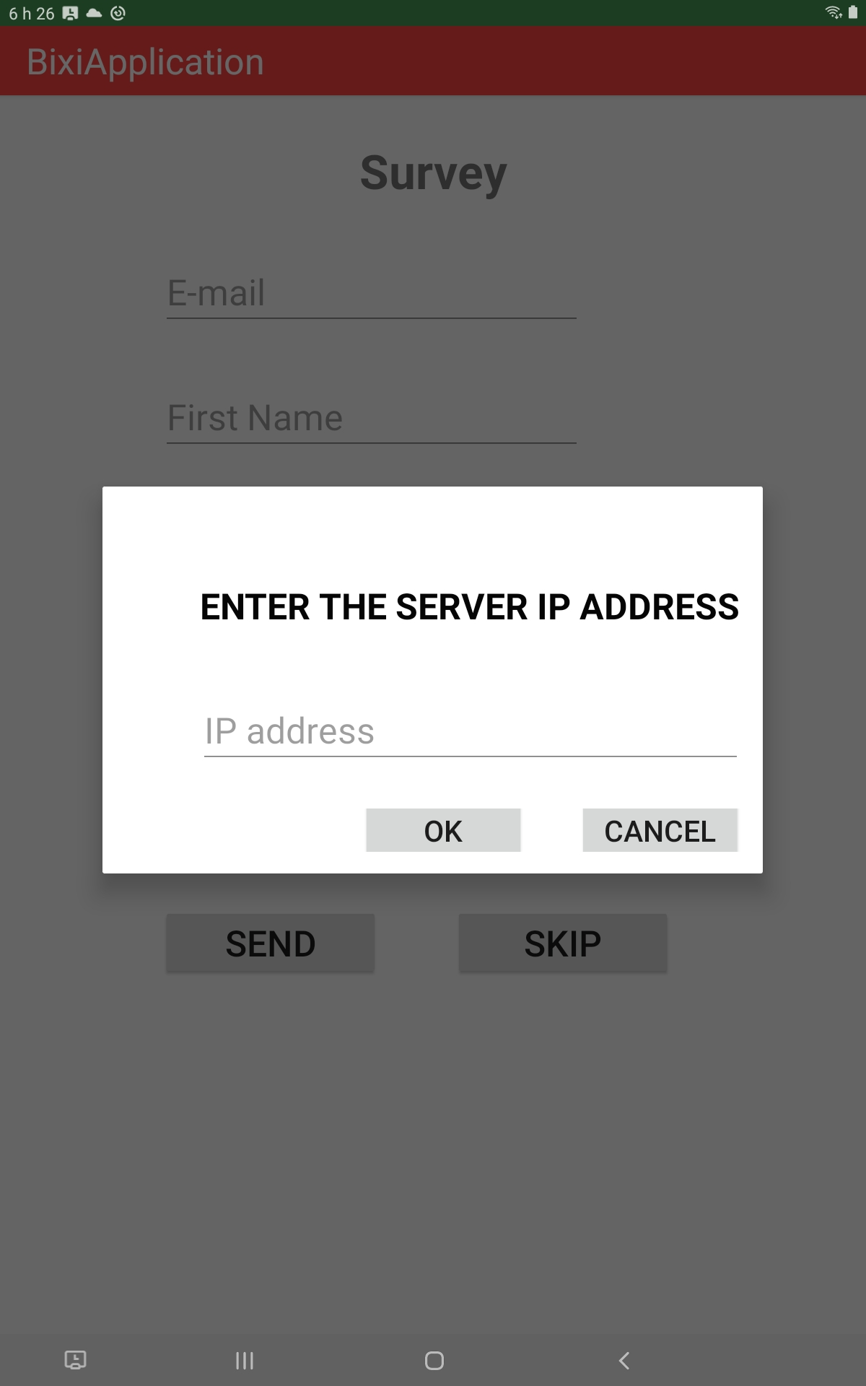
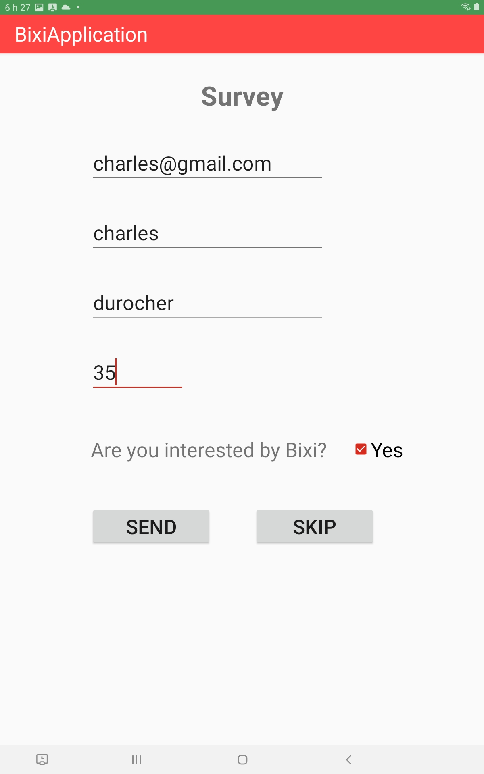
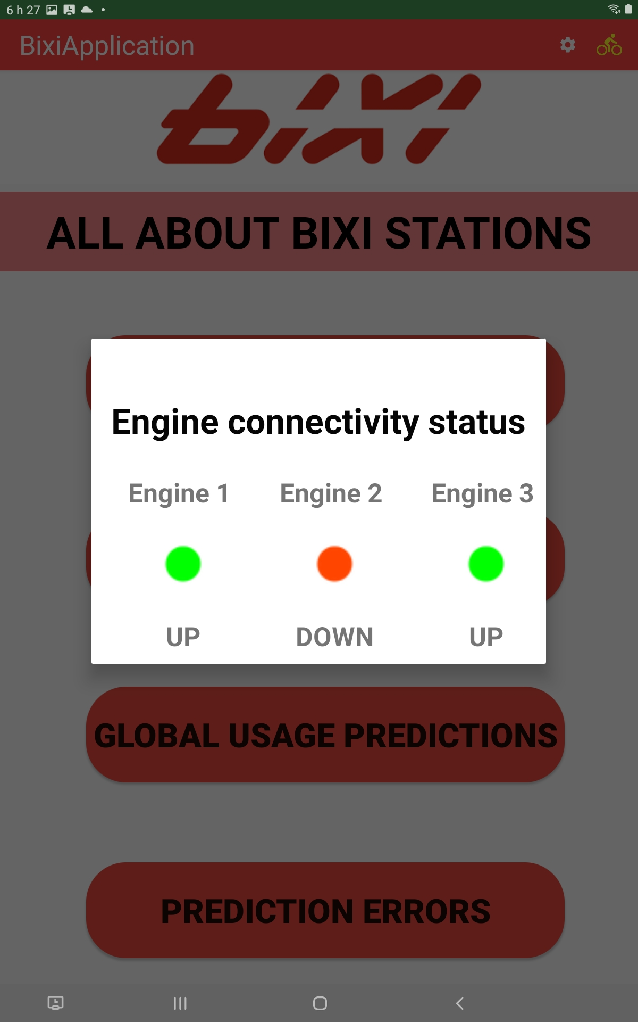
APPLICATION ANDROID
FONCTIONNALITÉS
Confirmation de l’adresse IP du serveur
Sondage de l’utilisateur
Vérification du statut de connexion de l’application Android avec les engins
Kuchue KAMGAIN-DJOKO

Slide 8
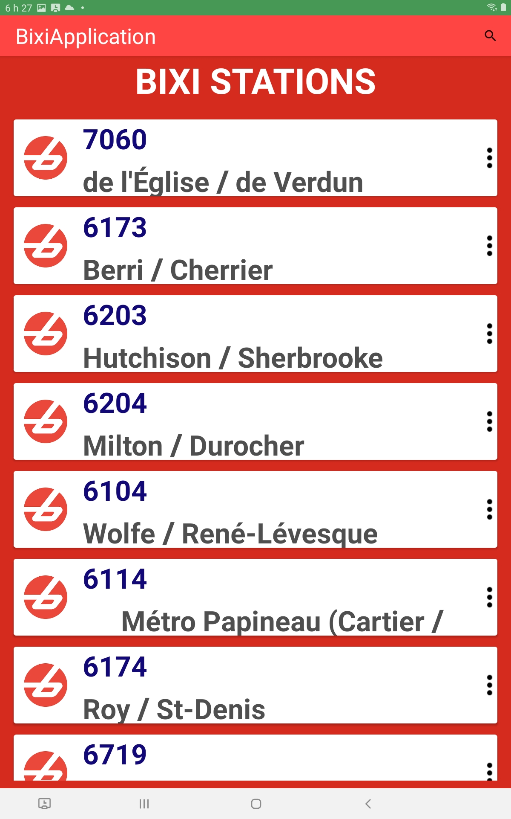
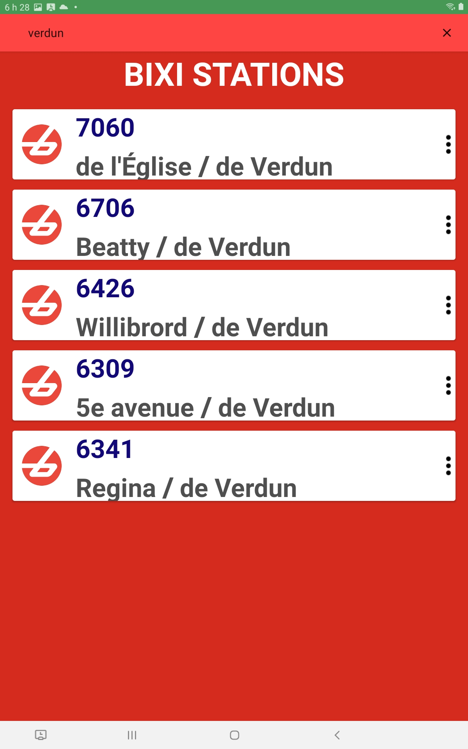
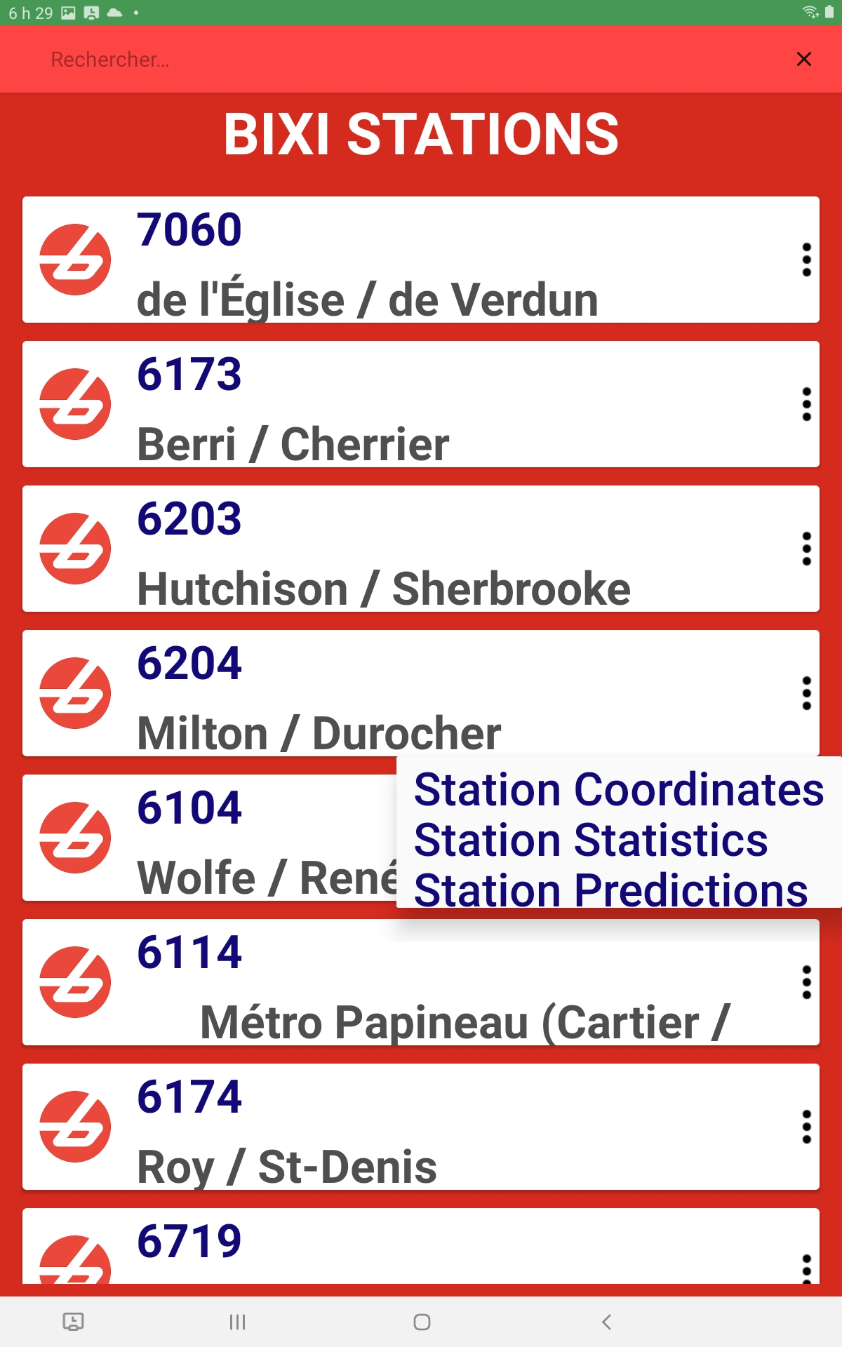
APPLICATION ANDROID
FONCTIONNALITÉS
Consultation de la liste des stations
Recherche de station par:
Nom
code
Kuchue KAMGAIN-DJOKO

Slide 9
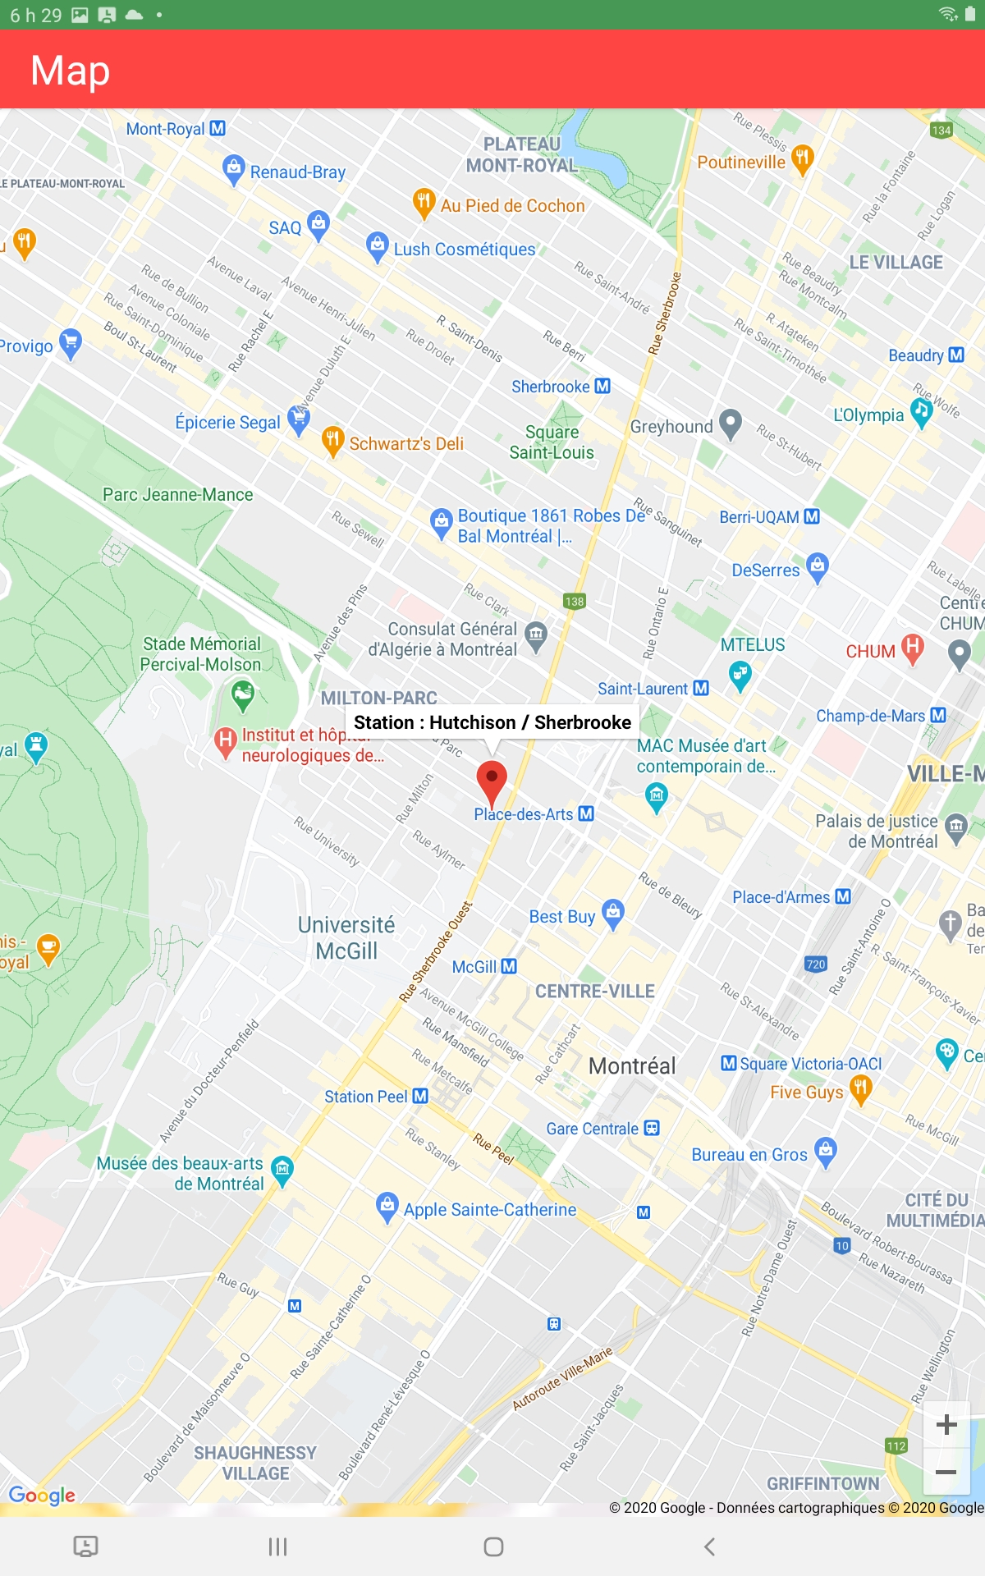
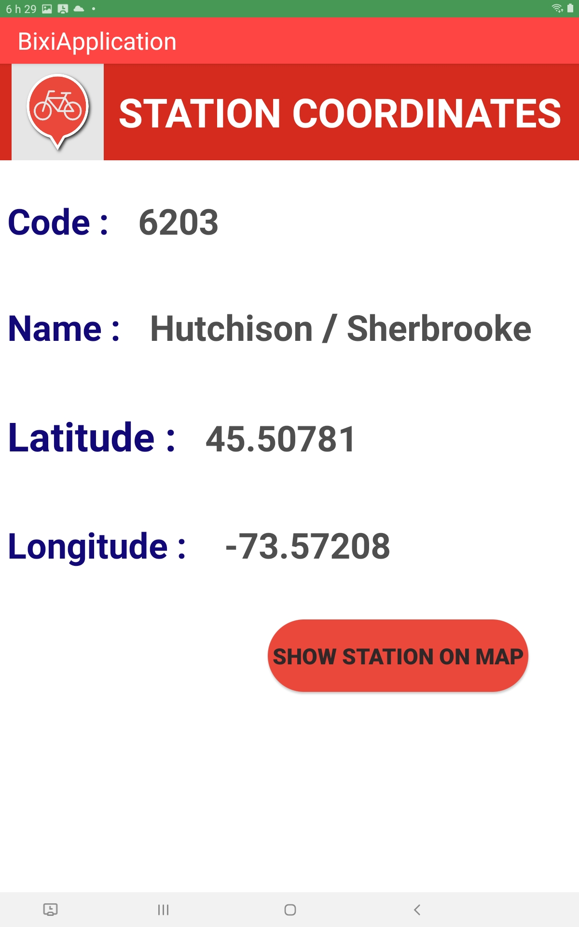
APPLICATION ANDROID
FONCTIONNALITÉS
Informations détaillées d’une station
Affichage des coordonnées de la station
Position et itinéraire de chaque station sur une carte
Kuchue KAMGAIN-DJOKO

Slide 10
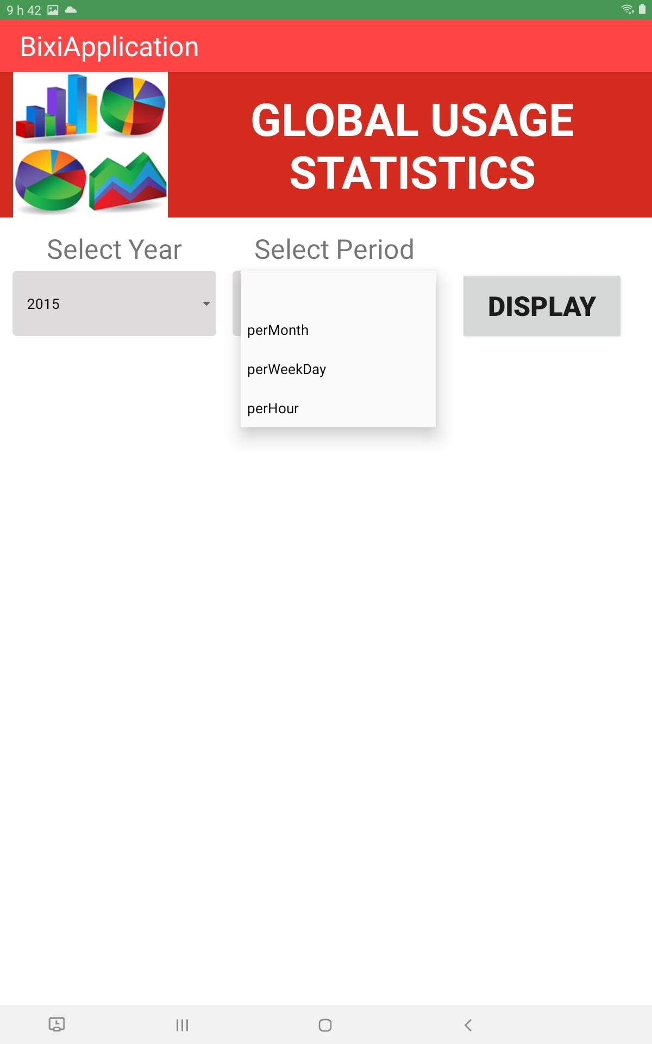
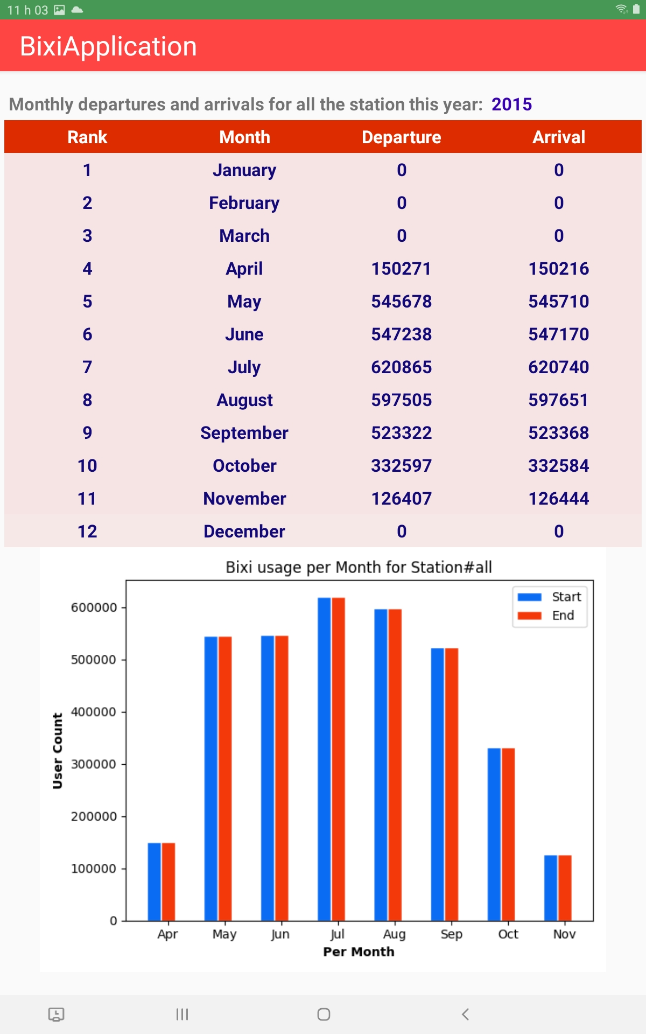
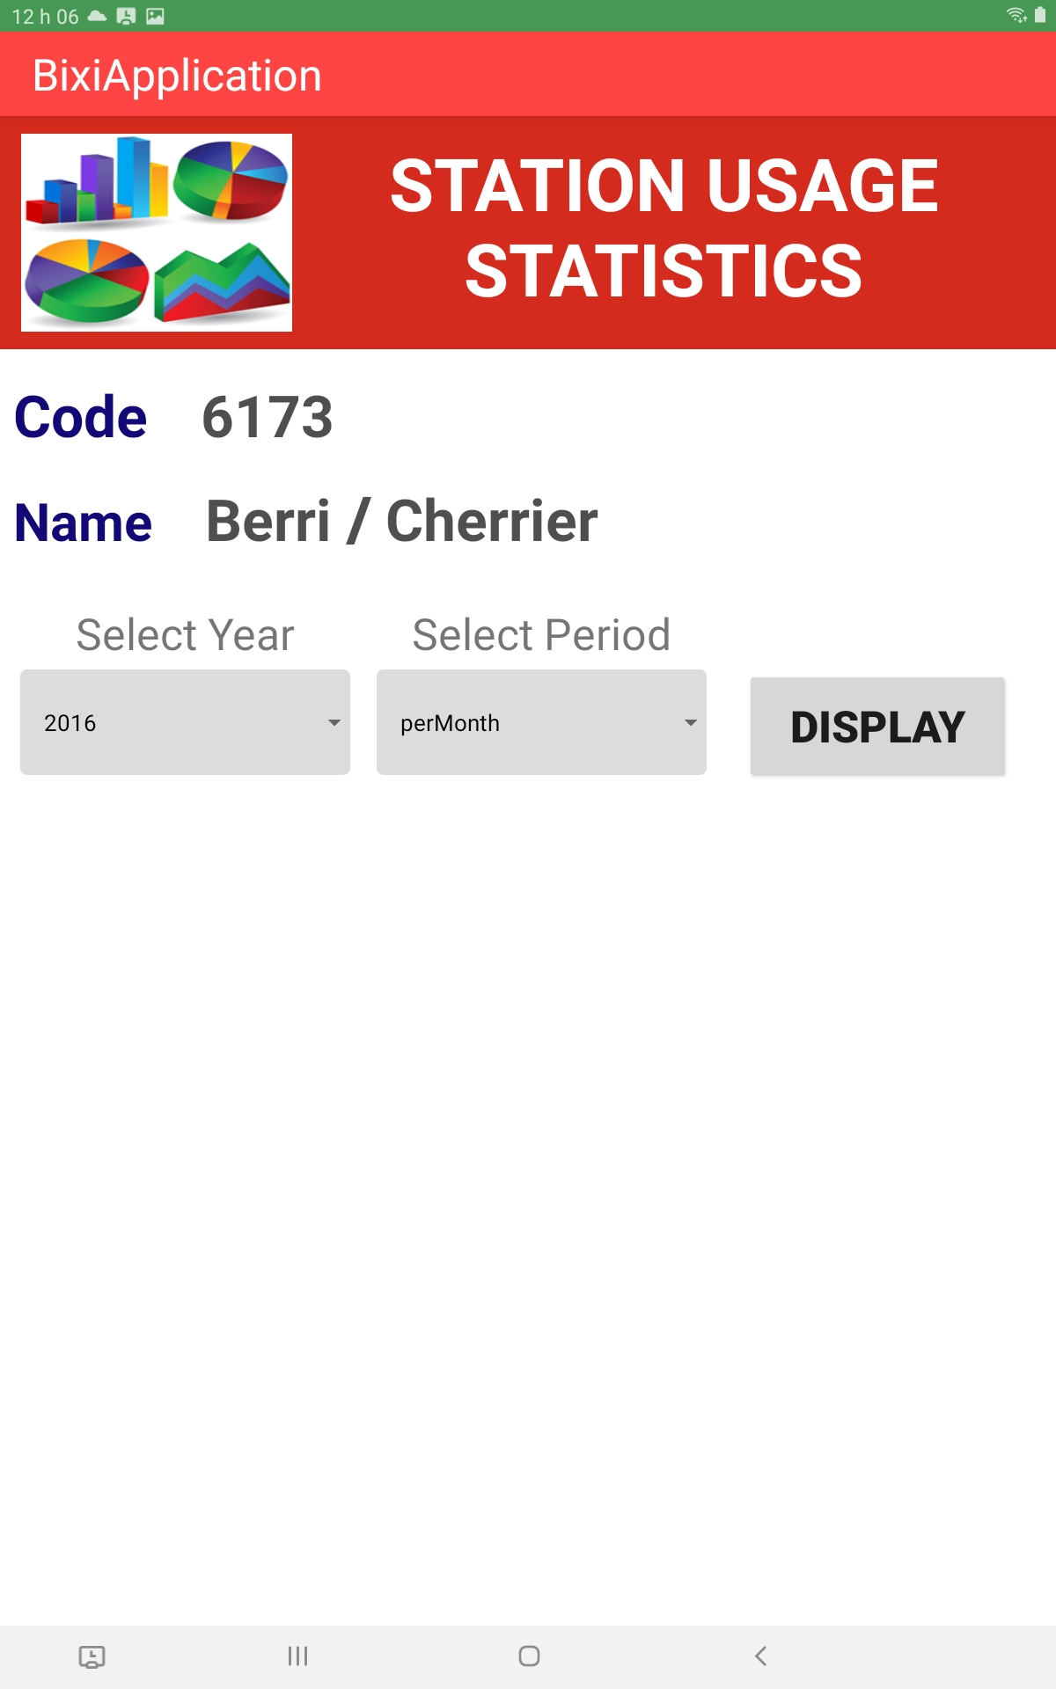
APPLICATION ANDROID
FONCTIONNALITÉS
Affichage des statistiques d’usage (départs et arrivées) de chaque station BIXI
Affichage des statistiques (départs et arrivées) d’usage de l’ensemble des stations BIXI
Kuchue KAMGAIN-DJOKO

Slide 11
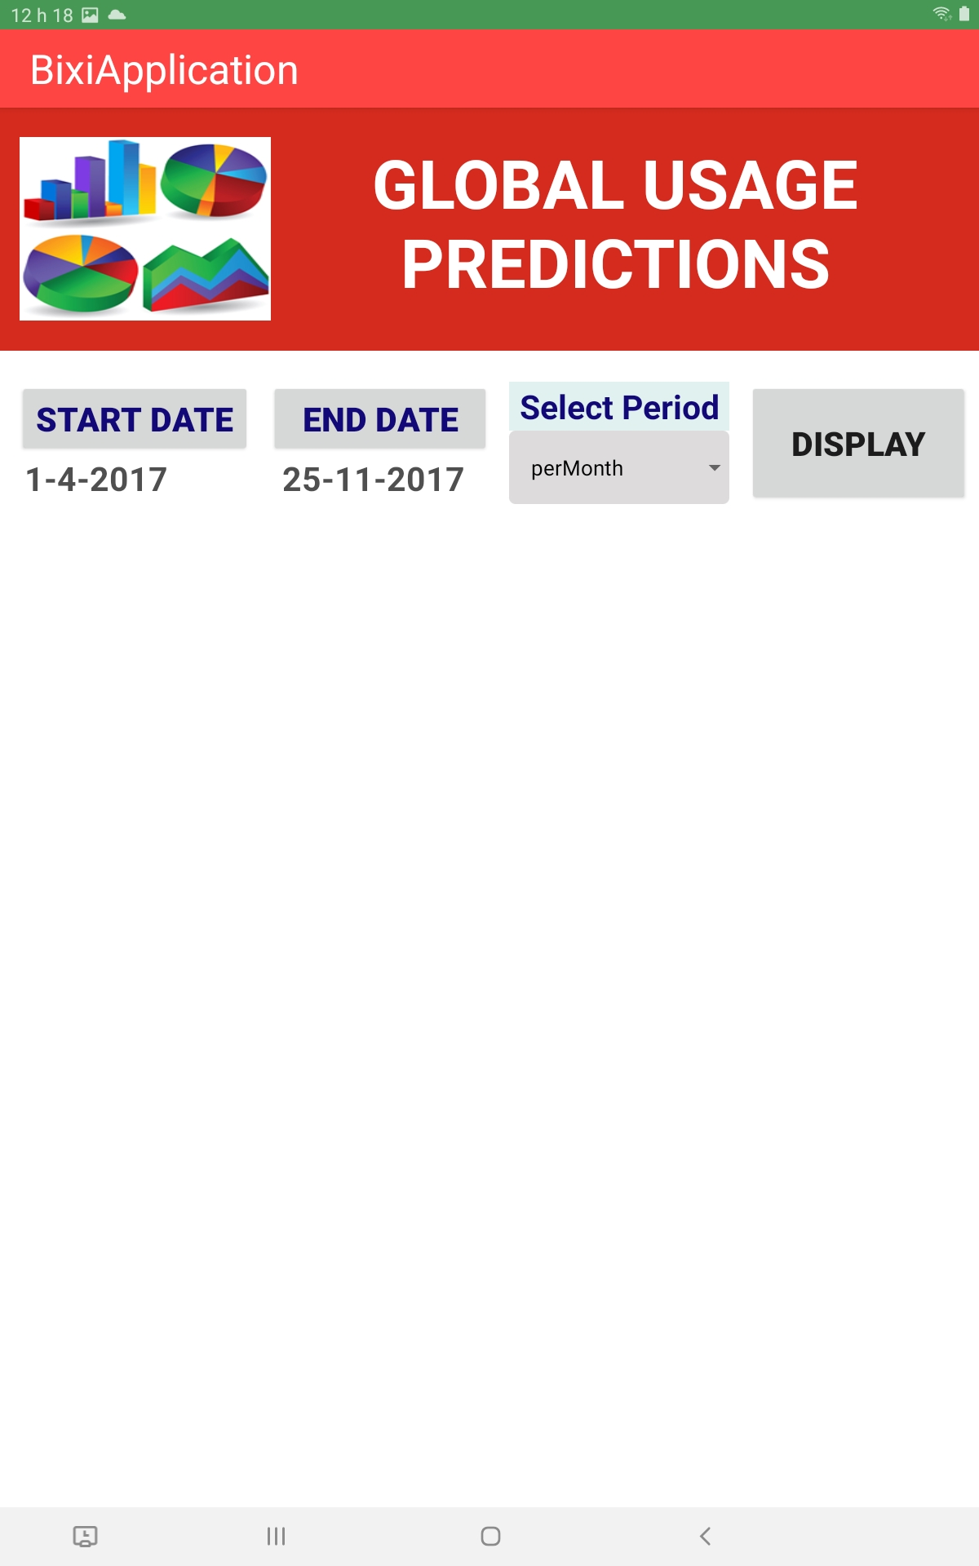
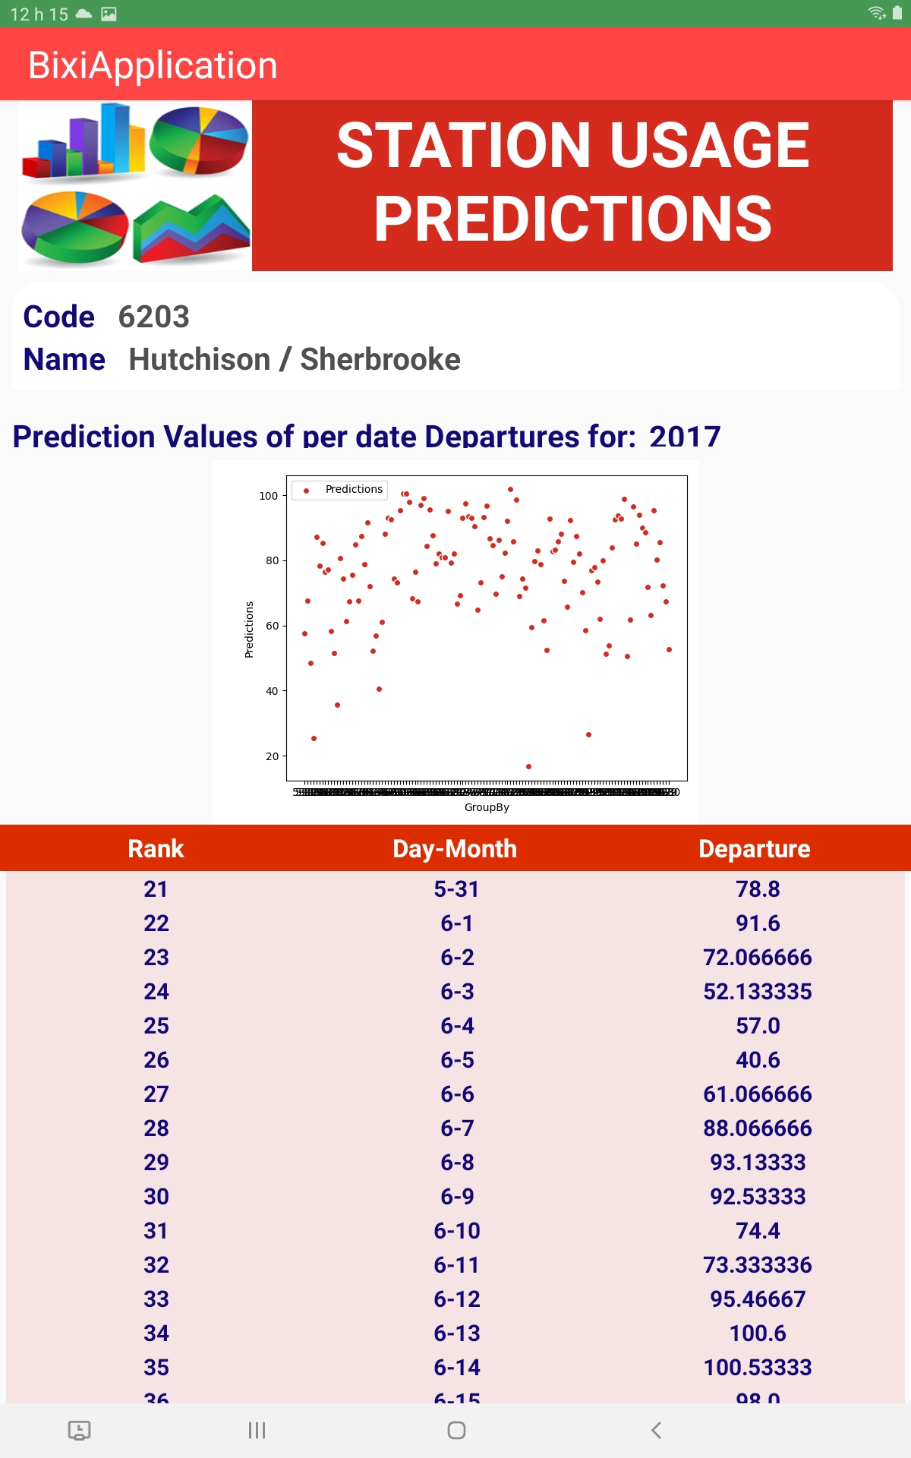
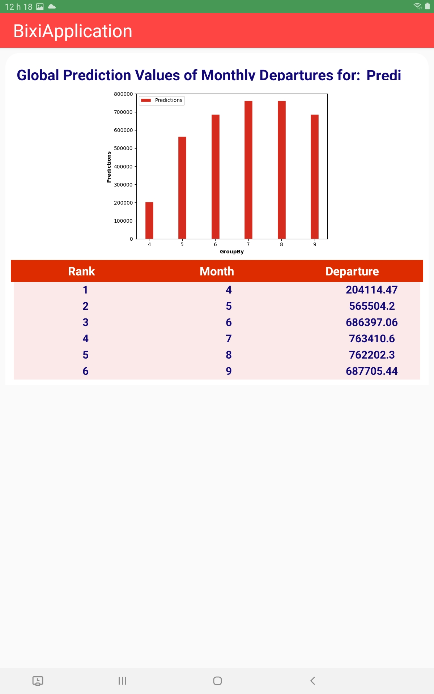
APPLICATION ANDROID
FONCTIONNALITÉS
Affichage des prédictions d’usage de chaque station
Affichage des prédictions d’usage de l’ensemble des stations BIXI
Kuchue KAMGAIN-DJOKO

Slide 12
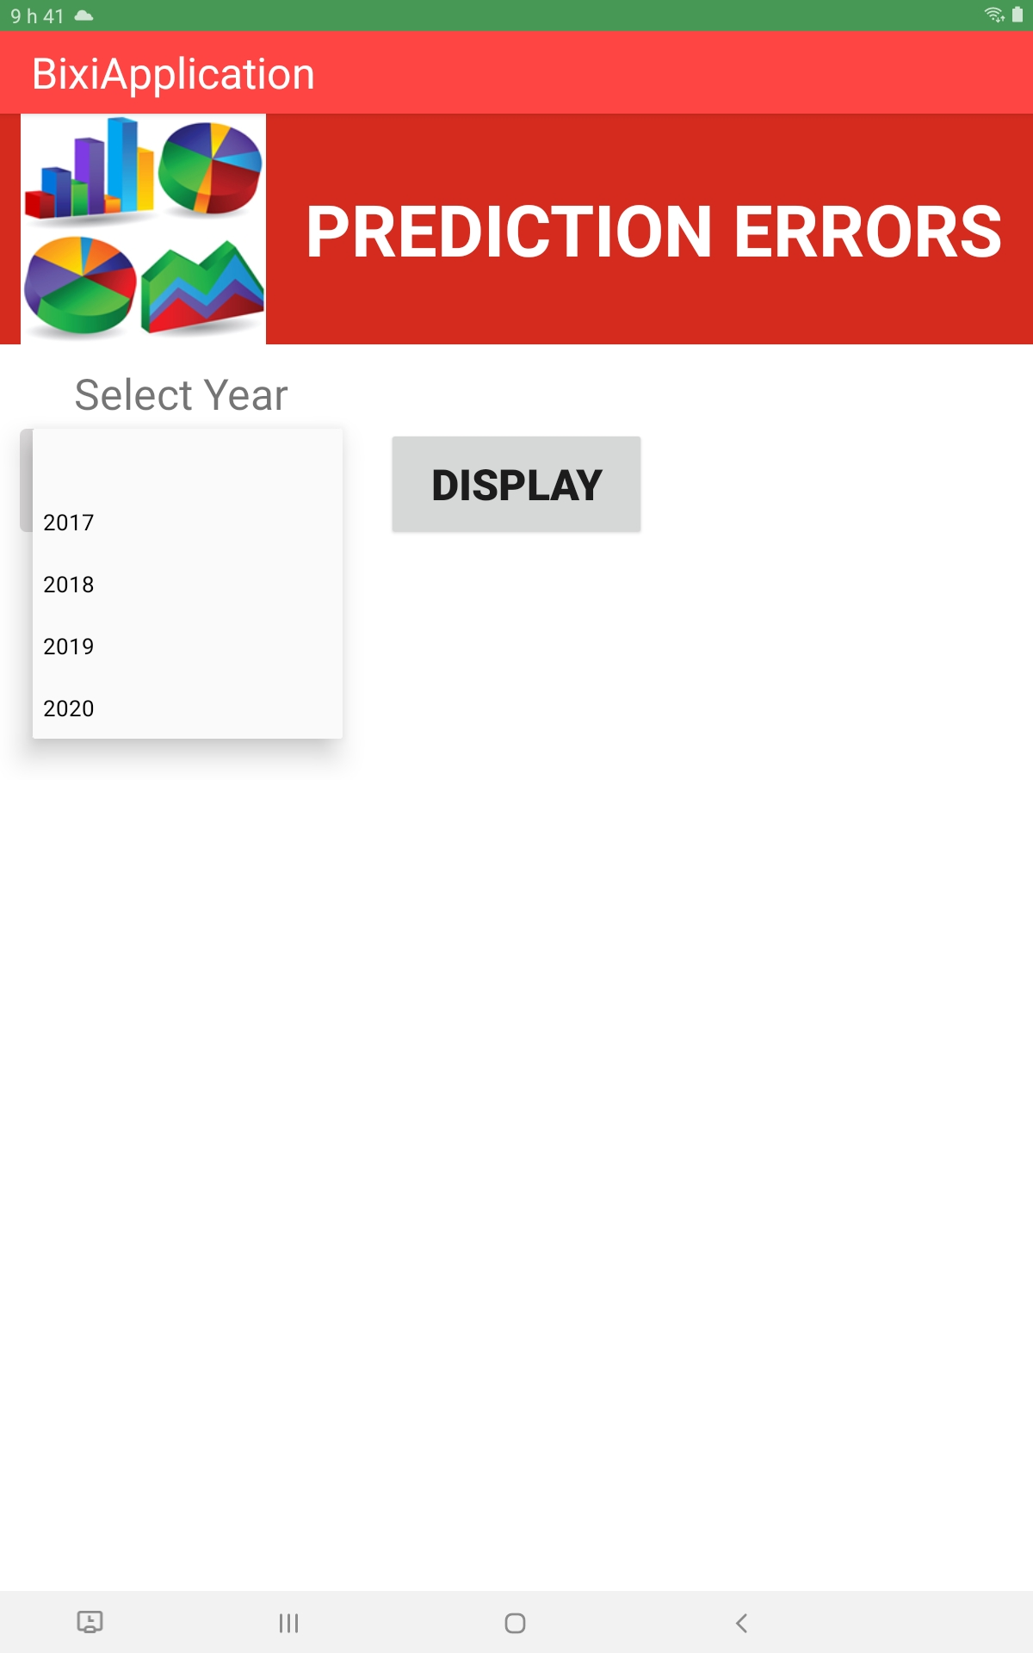
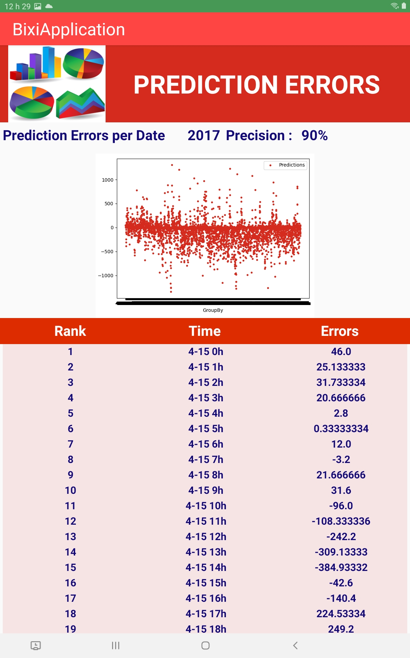
APPLICATION ANDROID
FONCTIONNALITÉS
Affichage des erreurs de prédictions par année avec le taux de précision
Kuchue KAMGAIN-DJOKO
→ William BALEA

Slide 13
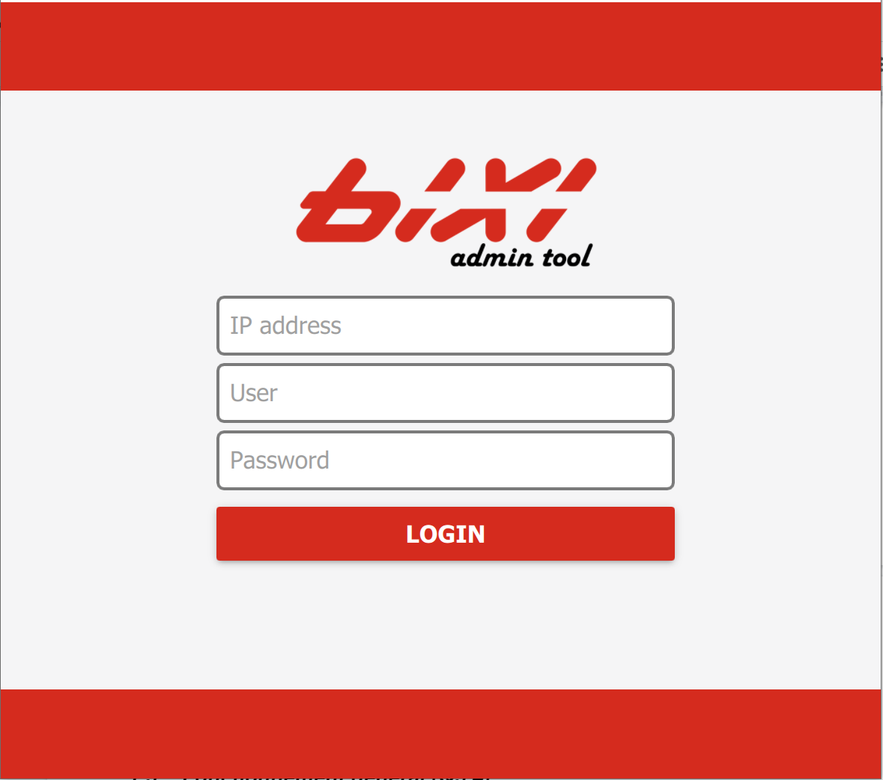
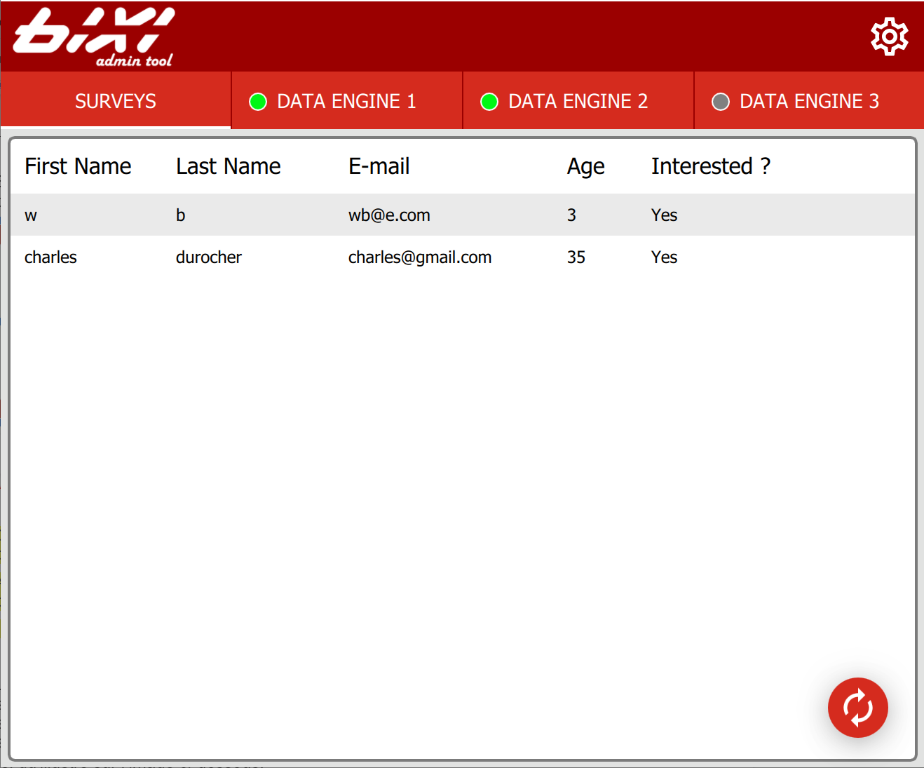
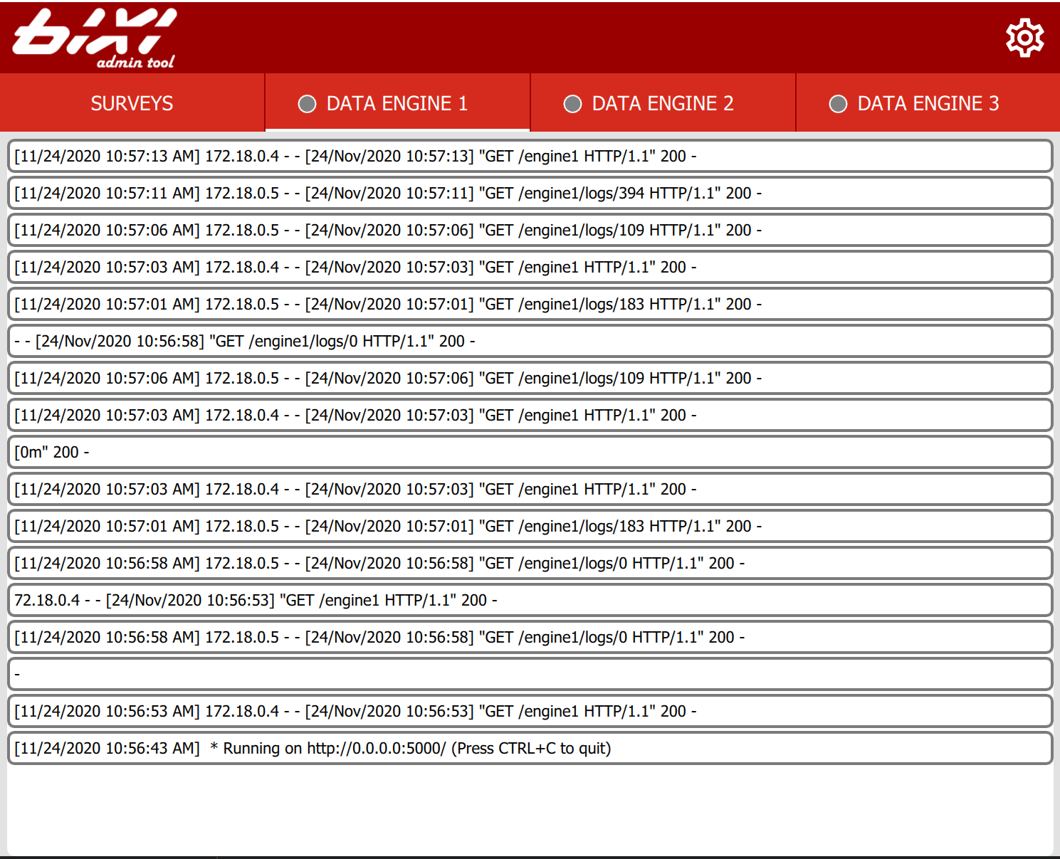
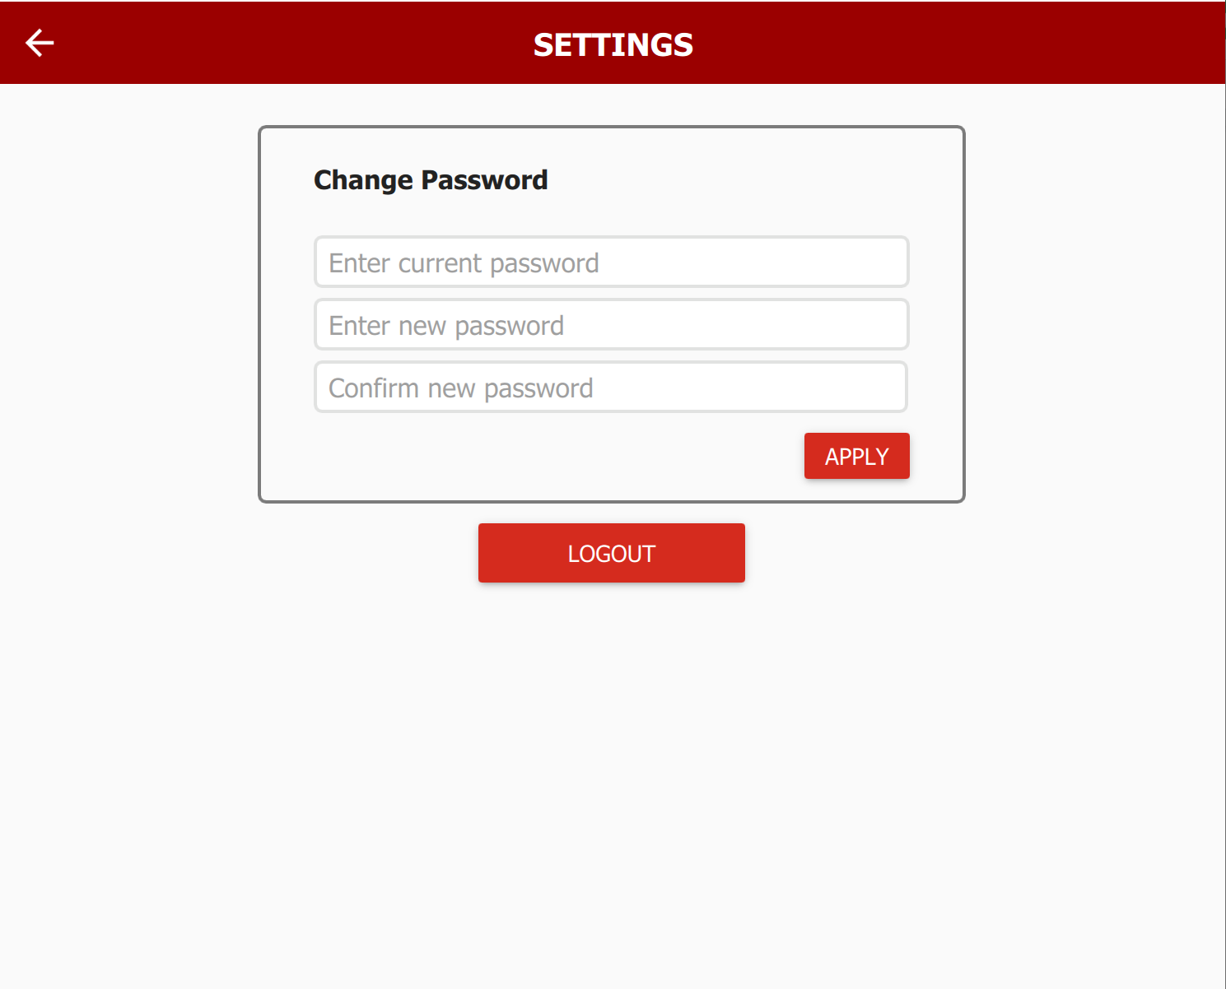

APPLICATION PC
Développé avec Qt
Exclusif Windows
Backend C++
Frontend QML
Material Design
William BALEA

Slide 14
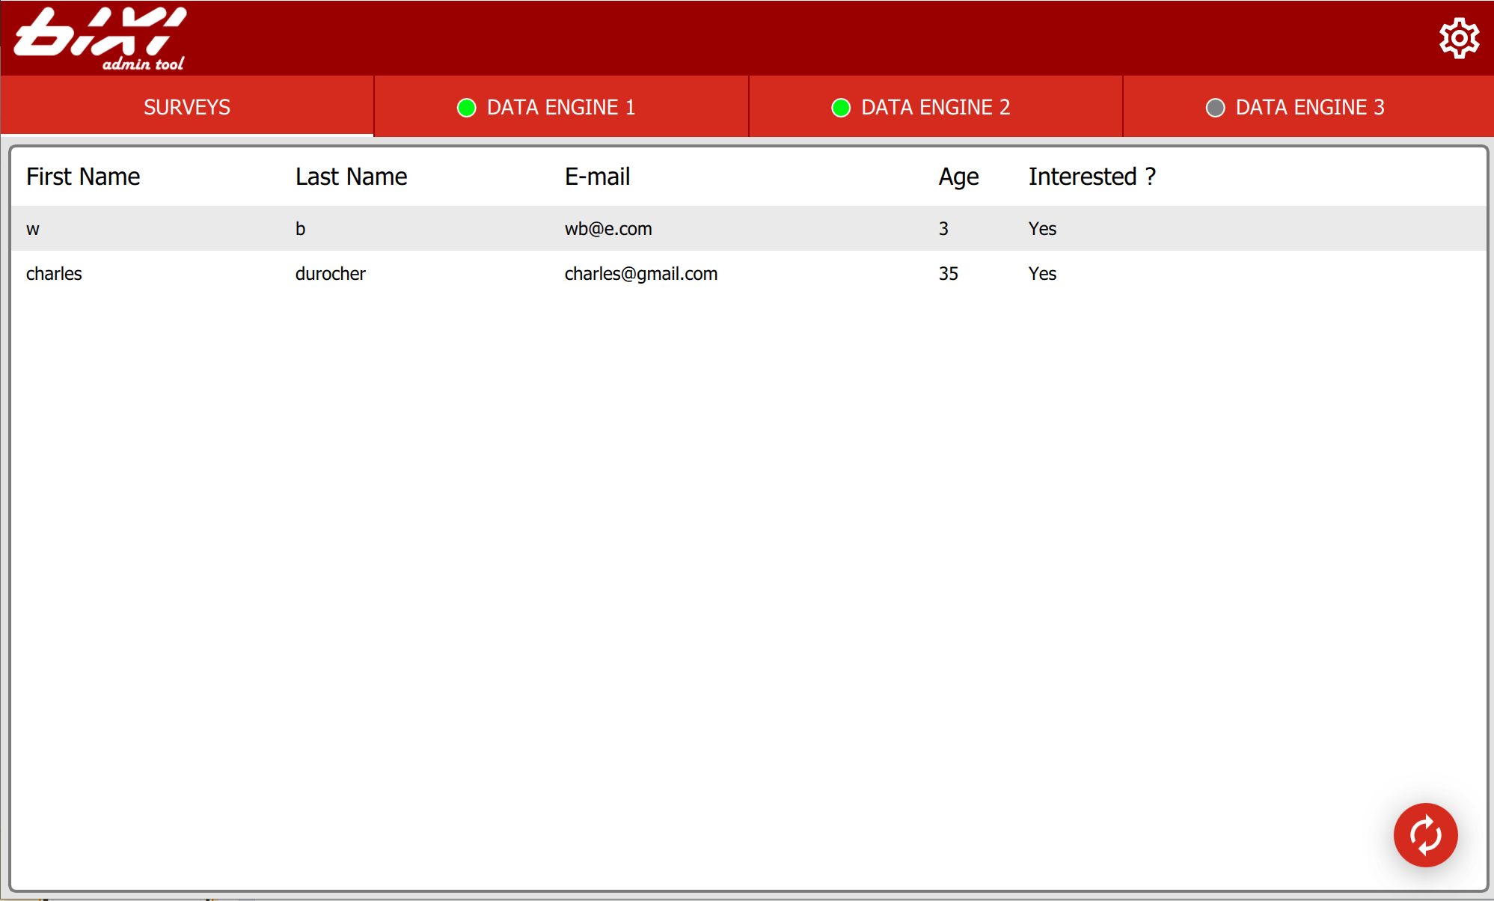
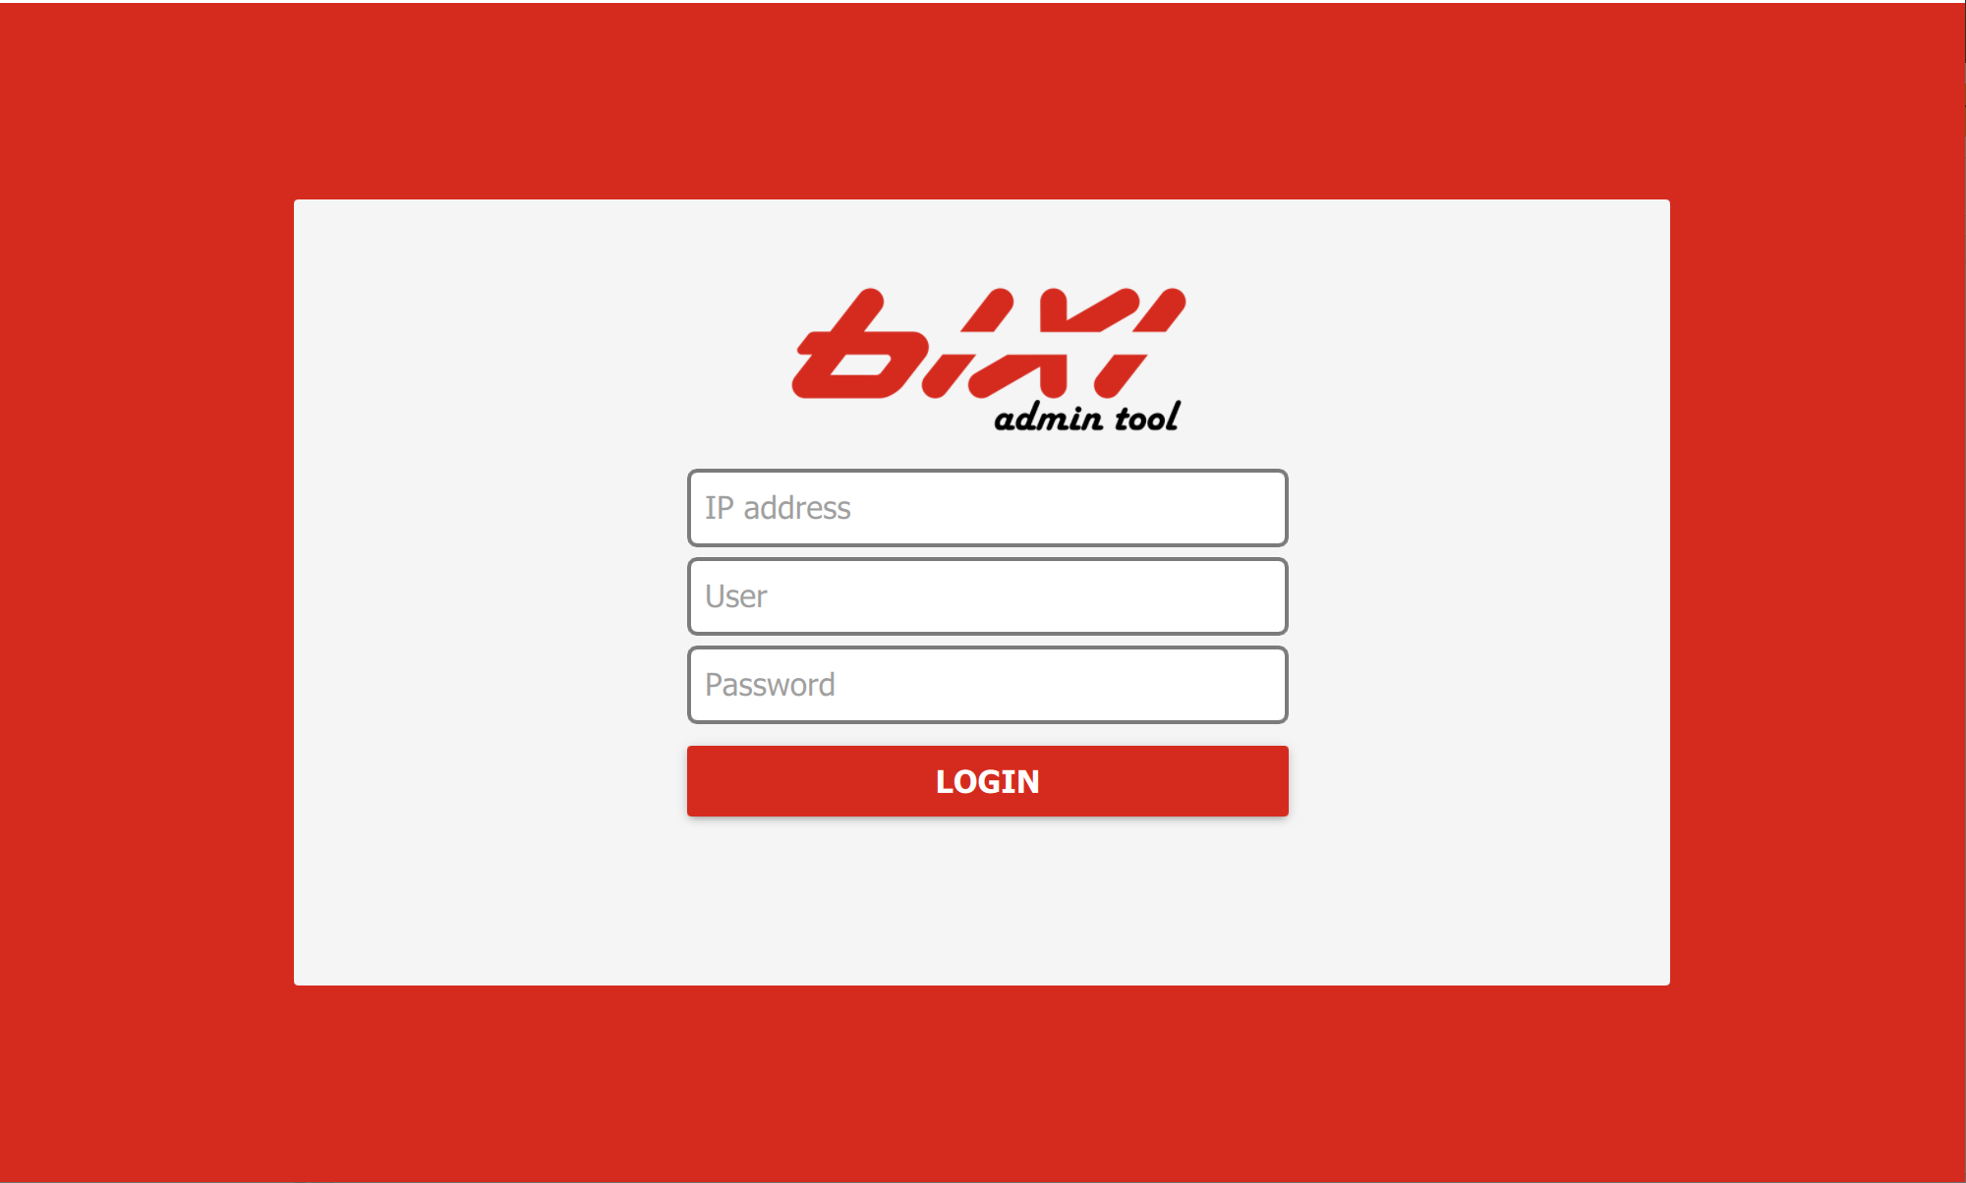
APPLICATION PC
Interface de connexion de l’administrateur
Consultation des sondages
William BALEA

Slide 15
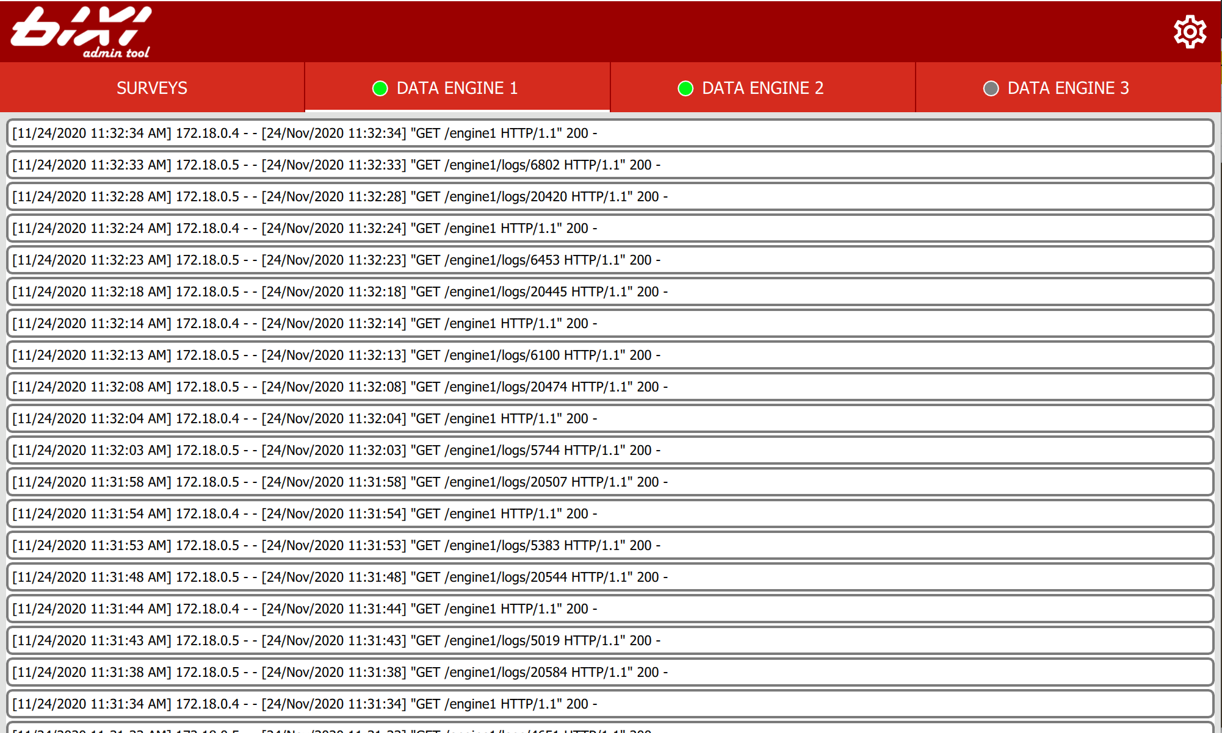
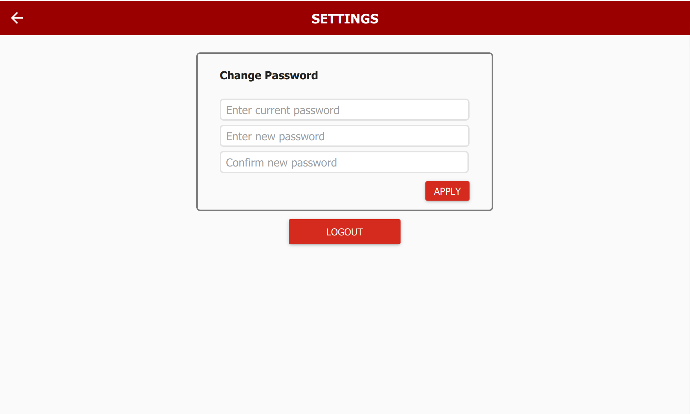
APPLICATION PC
Logs des engins
Changement de mot de passe de l’administrateur
William BALEA

Slide 16
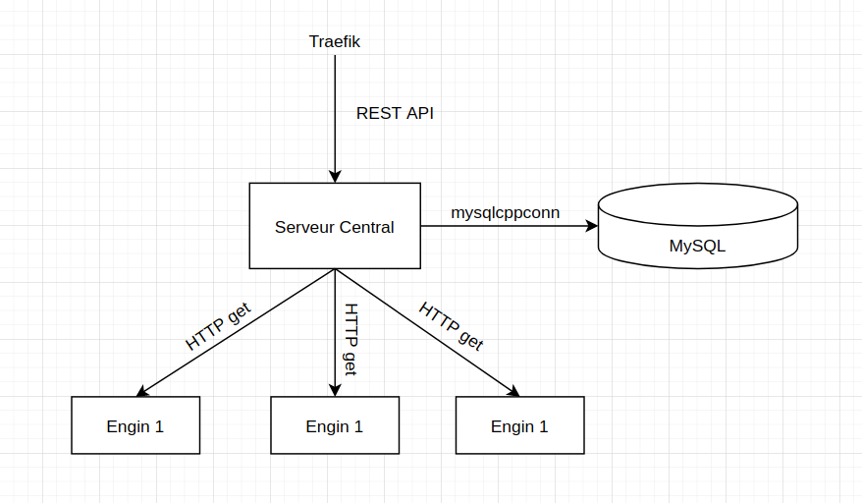
SERVEUR WEB
Fonctionne sur Linux
Écrit en C++
Interface REST avec Pistache
MySQL comme base de données
SHA512 de Zedwood
Nlohmann JSON
HTTPRequest de Elnormous
Serveur Central
JSON
SHA512
Engin 2
Engin 3
William BALEA
→ Jean Michel LASNIER

Slide 17
ENGINS DE DONNÉES
Architecture des Engins de Données
Divisée en 3 engins:
Engin1: Informations sur les stations
Engin2: Statistiques d’utilisation Bixi
Engin3: Prédiction d’utilisation Bixi
Fichier des données en CSV
Développé en Python 3.8
Sklearn: Librairie pour algorithme de forêt aléatoire
Pandas et Numpy: Manipulation des données
MatPlotLib: Affichage des graphiques
Flask: Communication HTTP
Jean Michel LASNIER

Slide 18
ENGIN 1: DONNÉES SUR LES STATIONS
Il permet :
D’avoir la liste des stations de BIXI
De rechercher d’une station par mots clefs
D’avoir les coordonnées en latitude et longitude pour d’une station
Jean Michel LASNIER

Slide 19
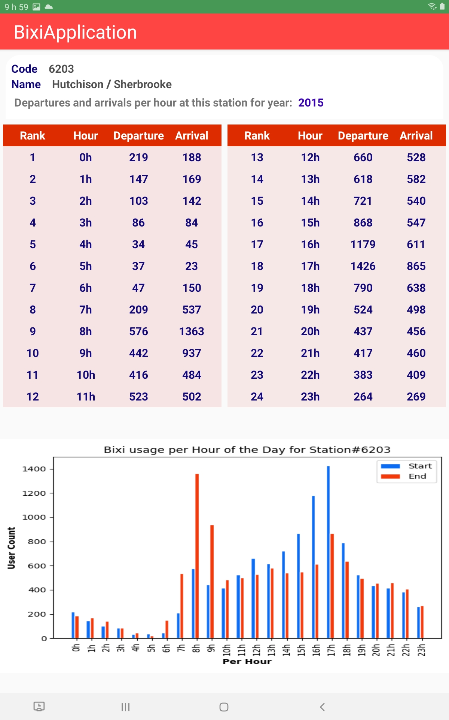
ENGIN 2: STATISTIQUES D’UTLISATION DE BIXI
Fournit les données sur l’utilisation de BIXI (départs et arrivées) pour Android
Retourne les données brutes en plus d’un graphique
Options de requêtes:
Année: 2014 à 2017
Pour une station précise ou pour toutes les stations
Temps: Utilisation par heure, par jour de la semaine ou par mois
Jean Michel LASNIER

Slide 20
ENGIN 3: PRÉDICTIONS D’UTLISATION DE BIXI
Fournit des prédictions sur l’utilisation de BIXI
Algorithme de prédiction:
sklearn.RandomForestRegressor (...)
Variables explicatives de prédiction
date, station de départ, température, vitesse du vent
Prédiction selon plusieurs critères
Station, Groupement et Période
Retourne les erreurs sur la prédiction
Jean Michel LASNIER
→ Dalyna PAK

Slide 21
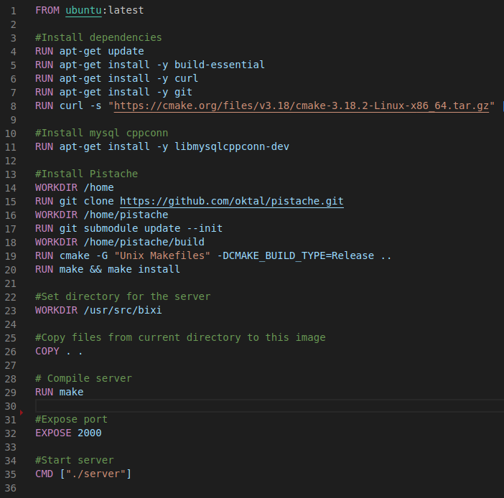
DOCKER
Dockerfile:
Image
Création des répertoires, dossiers.
Installation des librairies et des dépendances
Ajout des fichiers
Exposé un port
Commande
Terminal:
sudo docker build -t bixi
sudo docker run -p 2000:2000 bixi
Dalyna PAK

Slide 22
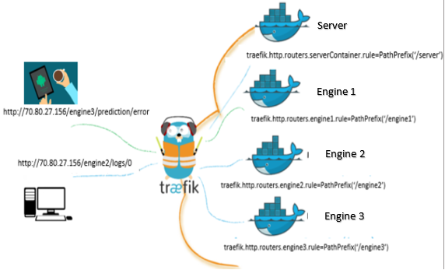
DOCKER & TRAEFIK
Comment ça fonctionne ?
Le contenu
Docker-Compose:
Traefik
Serveur Web Central
Engin 1, Engin 2 et Engin 3
Traefik:
Redirection du port 80 au port 443
Let’s Encrypt - Certificat TLS
Port 8080
Dalyna PAK
→ Cyrille TALLA FONGANG

Slide 23
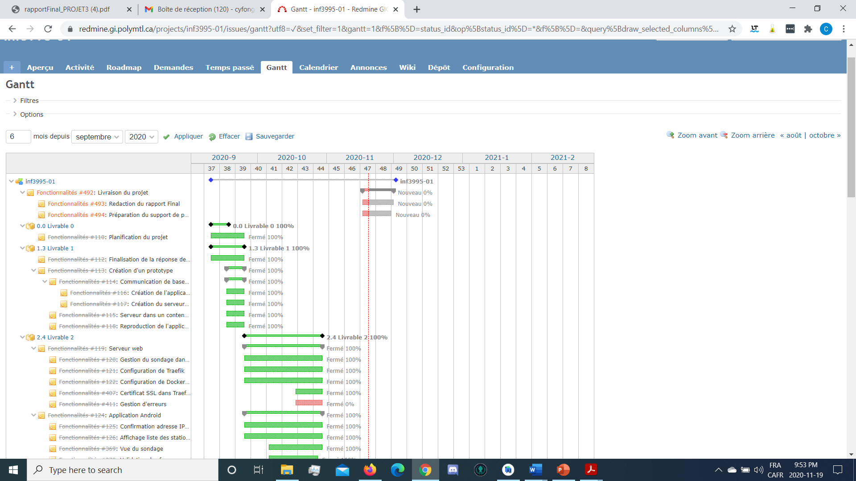
GESTION DE PROJET
Outils de gestion de projet : REDMINE
Réunions hebdomadaires de projet
Définition des rôles et responsabilités: Coordonateur, Développeurs
Mise en place des règles de fonctionnement de l’équipe
Plateformes de travail collaboratif: Messenger, Discord
Moments de détente, jeu en ligne
Cyrille TALLA FONGANG

Slide 24
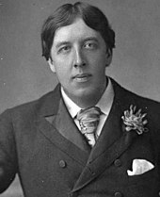
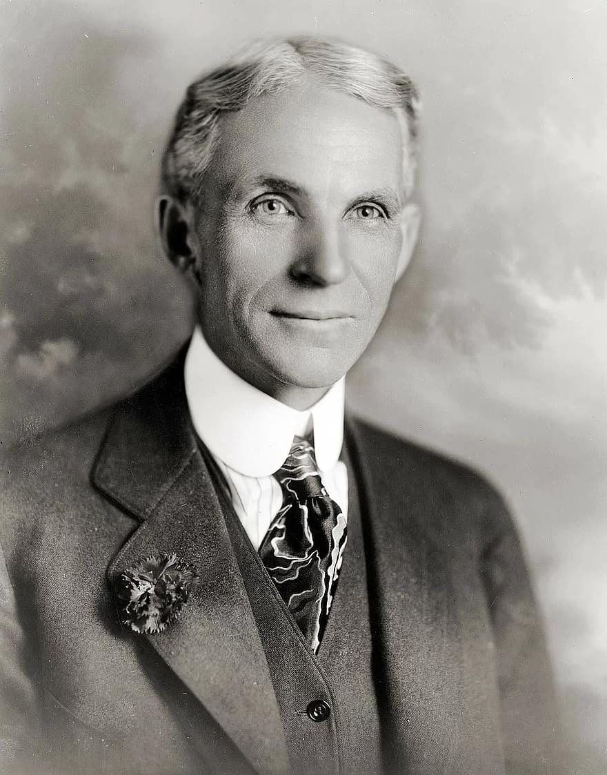
« Il faut viser la lune, parce qu’au moins, si vous échouez, vous finirez dans les étoiles. » – Oscar Wilde .
https://en.wikipedia.org/wiki/Oscar_Wilde
« Se réunir est un début, rester ensemble est un progrès, travailler ensemble est la réussite. »
– Henry Ford
https://en.wikipedia.org/wiki/Henry_Ford
Cyrille TALLA FONGANG

Slide 25
LEÇONS APPRISES
Planifier et suivre les activités de chaque membre
Fixer les objectifs et les règles à suivre
Entraide au sein de l’équipe
Avoir une idée sur le travail de chaque membre
Chercher le plus tôt possible de l’aide en cas de blocage
Anticiper avant le début du projet avec les lectures nécessaires
Cyrille TALLA FONGANG
→ Dalyna PAK

Slide 26
LIMITES & RECOMMANDATIONS
Limites:
Pas d’utilisation des fragments
Pas de prédiction des arrivées dans les stations
Délai initial de l’application PC
Bouton de déconnexion
Recommandations
Intégrer la prédiction des arrivées dans les stations
Enregistrer ou partager les graphiques reçus dans les applications Android et PC
Utilisation du GPU pour les prédictions
Dalyna PAK

Slide 27
CONCLUSION
Le projet intégrateur de 3ème année
Une expérience positive globalement
Développement des connaissances techniques
Développement des aptitudes au travail en équipe
Découverte des outils de gestion de projet
Développement des habiletés personnelles et relationnelles
Dalyna PAK

Slide 28


MERCI DE VOTRE ATTENTION !!!
Dalyna PAK

